Slide 1
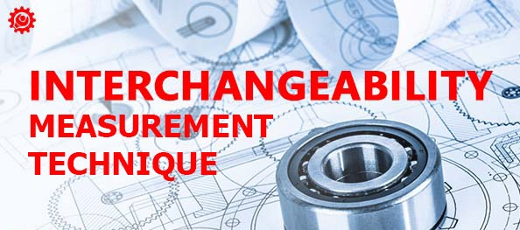
ЎЗАРОАЛМАШУВЧАНЛИК ВА ЎЛЧОВ ТЕХНИКАСИ
ГЕОМЕТРИК ЧИДАМЛИЛИК,
ЧИДАМЛИЛИК ПРИНЦИПЛАРИ

Slide 2
Таранг ўтқазишларнинг ҳисоби ва уни танлаш
Таранг ўтқазишлар асосан ажратилмайдиган бирикмаларда қўлланилиб, туташувчи деталларнинг нисбий силжимаслигига пресслаш вақтида ҳосил бўладиган эластик деформация ҳисобига эришилади аранг ўтқазишлар асосан айлантирувчи момент узатиладиган ва динамик юкланишлар шароитида ишлайдиган бирикмалар учун тавсия этилади. Бундай ўтқазишлар асосан мустаҳкам материаллар учун мўлжалланган бўлиб, айниқса етарли даражада чўзилиш кучланиш содир бўладиган тешик материалига тегишлидир. Прессли ўтқазиш ҳар қуйидаги ҳолларда фойдаланиш учун яроқли ҳисобланади: агар энг кичик минимал таранглик бирикманинг мустаҳкамлиги кафолат берса; 2) туташувчи деталлар энг катта таранглик қиймат учун етарлича мустаҳкамликка эга бўлса.

Slide 3
Прессли ўтқазишларни ҳосил қилишнинг қуйидаги усуллари:
1) механик йўл — деталларни пресс остида бириктириш:
Йўл содда бўлиб, лекин катта қувватли прессларни талаб қилади ва бунда туташувчи деталлар шикастланиши мумкин; 2) иссиқ сув-мойли ваннада, электр токи ва бошқа усуллар билан қамровчи детални қиздириб бириктириш; бундай усулда қамровчи деталнинг тузилиши ўзгариши ва металл куйиндиси қийин ажратилиши мумкин 3) қамралувчи детални совутиб бирикма ҳосил қилиш, бу усул бирикувчи деталларнинг номинал ўлчамлари кичик бўлганда қўлланилади.
Бирикмалардаги таранглик бир ҳил бўлса ҳам уларнинг мустаҳкамлиги кўп омилларга: материалларнинг бириктириш усулига, де­таль юзаларининг ғадир-будурлигига боғлиқ. Шунинг учун стандарт жоизлик майдонларини ҳисоблаш йўли билан танлаш мақсадга мувофиқдир.

Slide 4
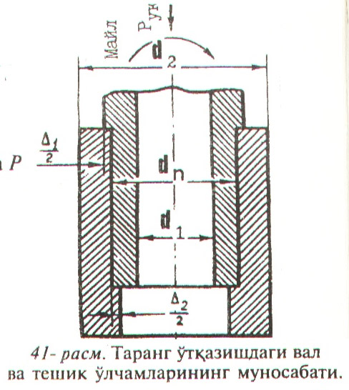
Таранг ўтқазишнинг ҳисоби қуйидаги кетма-кетликда бажарилади:
1. Юкланиш турига боғлиқ ҳолда юкламани узатиш учун зарур бўлган солиштирма босимни аниқлаймиз (41- расм).
а) агарда юкланиш айлантирувчи момент орқали узатилаётган бўлса, у ҳолда солиштирма босим қуйидаги ифода бўйича аниқланади:

Slide 5
б) агар юкланиш ўқ бўйича йўналган куч орқали узати­лаётган бўлса, у ҳолда солиштирма бо­сим (Р) қуйидаги ифода бўйича аниқланади:
в) агар юкланиш бир вақтнинг ўзида айлантирувчи момент ва ўқи бўйича йўналган куч билан узатилса, у ҳолда қуйидаги ифода бўйича аниқланади
Деталларни пресслаш натижасида вал га сиқилади, втулка га чўзилади. Бунда ҳисобли таранглик қиймати (Nx_{min}/) қуйидагича аниқланади Nx_{min}қ₁+₂ (2-48)
Қалин деворли ичи ғовак идишларнинг мустаҳкамлик назарияси (Ляме масаласи)га кўра

Slide 6
Э₁, E₂ - қамровчи ва қамралувчи деталларнинг эластиклик модули, кг/см², C₁ ва C₂ - Ляме коэффициентлари бўлиб, унинг қийматларини жадвалдан ёки қуйидаги ифодалардан аниқлаш мумкин
бу ерда d₁ — вал тешигининг диаметри
(тўлиқ валда d₁қ0)
d₂ — втулканинг ташқи диаметри.
μ₁ ва μ₂ — Пуассон коэффициентлари бўлиб, туташувчи деталларнинг материалига боғлиқ

Slide 7
Деталларни пресслаб бириктириш жараёнида туташувчи юза ғадир будирликлари эзилади ёки қирқилади, бу ҳисобли таранглик қийматини камайтиради.
Бундан ташқари таранглик қиймати бирикувчи деталь материалларининг чизиқли кенгайиш коэффициентлари, ҳароратининг ҳиллиги, тебранишлар, зарбалар натижасида ўзгариши мумкин. Шунинг учун, ҳисоблаб чиқилган таранглик қийматига тузатиш киритиш лозим.
Бир ҳил механик хусусиятга, бир ҳил чизиқли кенгайиш коэффициентига ва тайёрланишда бир ҳил хароратга эга бўлган деталлар бириктирилганда хақиқий таранглик қуйидаги ифода бўйича ҳисобланади
бу ерда K — ғадир-будирликларнинг эзилишини ҳисобга олувчи коэффициент.

Slide 8
R_{ZB}, R_{ZT} — вал ва тешик туташувчи юзаларининг ғадир-будирлиги ҳақиқий таранглик қиймати бўйича стандарт ўтқазишлардан бири танланади. Бунда N_{ф} N_{ст,min} бўлиши шарт.
Стандарт ўтқазиш танлангандан сўнг бирикма деталлари энг катта таранглик қиймати бўйича мустаҳкамликка текширилади, бунда Р_{max} — энг катта тарангликдаги максимал солиштирма босим бўлиб, қамровчи деталнинг ички юзаларида пластик деформациянинг юклигини кўрсатувчи йўл қуйилган солиштирма босимдан кичик бўлиши керак.
Стандарт ўтқазиш танлангандан сўнг бирикма деталлари энг катта таранглик қиймати бўйича мустаҳкамликка текширилади, бунда Р_{max} — энг катта тарангликдаги максимал солиштирма босим бўлиб, қамровчи деталнинг ички юзаларида пластик деформациянинг юклигини кўрсатувчи йўл қуйилган солиштирма босимдан кичик бўлиши керак.
бу ерда σ_{τ} — втулка материалининг чўзилишдаги оқиш чегараси.

Slide 9
P_{max} — юқоридаги ифода дан максимал стандарт таранг­лик қиймати бўйича топилади, яъни
Ушбу ифода бўйича ҳисоби ҳозирги замон конструкцияларининг узоқ муддат ишлашига ва пухталигига кафолат беради.
Жадвалдан ушбу қийматга яқин бўлган мураккаб ўтқазишни танлаймиз. Таранг ўтқазишлар нисбий ўртача таранглик қиймати бўйи­ча учта гуруҳга бўлинади: оғир, ўрта ва енгил.
Енгил сериядаги ўтқазишларда N/d≈0,25 мкм/м ва улар кичик айлантирувчи моментлар ёки ўқ бўйича йўналган куч узатишда фойдаланиб, нисбий силжимаслик қўшимча маҳкамлаш элементлари ёрдамида амалга оширилади (H/P, P/h)
Ўрта сериядаги ўтқазишлар (H/r, H/s, R/h, S/h) да Hd_{Н}≈0,5 мкм/м бўлиб, улар қистирмаларни шестсрняларга, шкивларга, шатунларга пресслашда фойдаланилади.

Slide 10
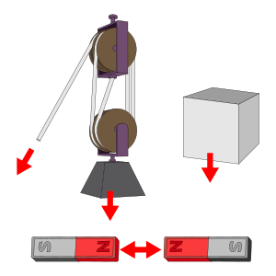
Оғир сериядаги ўтқазишлар (H/u, X/x, H/z, U/h, X/n) да N/d_{H}>1 мкм/м бўлиб, улар катга айлантирувчи момент ва ўқ бўйича йўналган кучларни динамик юкланишлар шароитида узатадиган капитал таъмиргача ажратилмайдиган бирикмаларда фойдаланилади.
Қўзғалмас ўтқазишларда айлантирувчи момент ёки ўқ бўйича йўналган куч қўшимча мустаҳкамлаш элементлари ёрдамида узатилса, бундай бирикмаларга ўтқазишни ўхшатиш усули билан танлаш мумкин.

Slide 11
Тирқишли ўтқазишларни ҳисоблаш йўли билан тавсия этиш ва танлаш
Ҳар қандай машинанинг пухталиги ва узоқ муддат ишлаши асосан қанчалик ўтқазишлар тўғри танланганлигига боғлиқлир. Ҳозирги машиналарга қўйилган фойдаланиш талаблари ўтқазишларни нотўғри танлашга ёки таҳлил қилмасдан ўхшатиш усули билан танлашга чек қўйишни талаб қилади. Тажрибалар шуни кўрсатадики озгина оптимал кўргалувчанлик даражасидан четга чиқиш машин ва механизмнинг узоқ муддат ишлашига салбий таъсир кўрсатади. Асосланмаган ҳолда юқори аниқлик даражаларидаги бирикмаларнинг тавсия этиш машина ва механизмларнинг таннархини ошири юборади, паст даражаларидаги эса уларнинг ишлаш қобилиятини сусайтиради.
Аниқлик даражаси ва ўтқазишни машина ёки узел деталларига қўйилган фойдаланиш кўрсаткичларининг талаблари асосида белгилаш лозим.
Ўтқазишни танлаш учун асосий техник шарт чекли тирқиш ёки таранглик қиймати бўлиб, улар ҳисоблаш йўли билан ёки эксперт ментал ва фойдаланиш маълумотлари асосида белгиланади.
Иш вазифасига ва ишлаш шароитига қараб бирикмадаги чеклаш тирқишни ҳисоблашда гидродинамик мойлаш назариясига асосланган хар ҳил усуллардан фойдаланилади.

Slide 12
Бундай қўзғалувчан бирикмаларда тирқиш ишқаланувчи деталлар орасида ҳосил бўладиган гидродинамик пона пайдо бўлишлар асосланган. Понани юрғизиш қобилияти айланиш частотаси мойнинг қовушқоқлигига, ҳароратига ва қўйилган юкка боғлиқдир. Агар вал ўқ йўналиши бўйича силжийдиган бўлса, гидродинами понанинг ҳосил бўлиши бир детални иккинчисига нисбатан силжиш тезлигига борлиқ бўлади.
Етарлича ҳарорат таъсирида бўладиган бирикмаларда (поршен ва цилиндр) тирқишни ҳисоблашда уларни чизиқли кенгайиш коэффициенти ҳисобга олинади. Масалан, ички ёнув двигатели тирсакли вал, ичкуйма, поршень-гильза, поршень бармоқчаси -шатун юқориги каллаги қистирмаси бирикмалари деталларининг ўзаро бир бирига нисбатан силжиши, ҳарорат режими, мойни узатиш усули таъсир қилаётган юкнинг йўналиши бўйича бир-биридан фарқ қилади

Slide 13
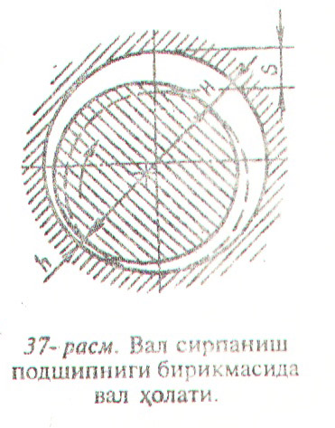
Мисол тариқасида машинасозликда кенг тарқалган қўзғалувчан бирикма, вал-сирпаниш подшипникни ҳисоблаш усулини таққос қиламиз. Тинч ҳолатда ушбу бирикмада вал ўз оғирлиги бўйича пастки ҳолатда бўлади (37- расм). Айланиш вақтида ишқаланиш кучлари тасирида вал ва тешик орасидаги понасимон бўшлиқ орасига мой илашади. Бирикмадан ўлчамларнинг аниқ муносабатида айланиш частотасида, мой қовушқоқлиги ва 1 понада ҳосил бўладиган босим таъсирида вал мой понасига суяниб худди сузаётгандай бўлади.

Slide 14
Маълумки, чекловчи узунликдаги подшипниклардаги ва қийматлари орасидаги муносабат қуйидаги боғланишда фойдаланади
бу ерда h-иш ҳолатида вал ва подшипник юзаларининг энг кўп яқинлашган жойидаги мой қатламининг қалинлиги; м;
S-тинч ҳолатда вал ва подшипник орасидаги тирқиш, м;
dn-бирикманинг номинал диаметри, м;
l-подшипник узунлиги, м;
ω-бурчак тезлиги, рад/с;
μ-иш ҳароратида мойловчи мойнинг абсалют қовушқоқлиги, Па*с;
Р-ўртача солиштирма босим, Па. У подшипник цапфасига таъсир қилаётган юк R орхали аниқланади.

Slide 15
Маълумки, муайян ҳаракатда hқ0,25 S бўлса, унда ишқаланиш коэффициенти энг кичик ва бунда иссиқлик режими энг яхши бўлади.
h нинг қийматини юқоридаги ифодага қўйсак, муқобил тирқиш қийматини топамиз.

Slide 16
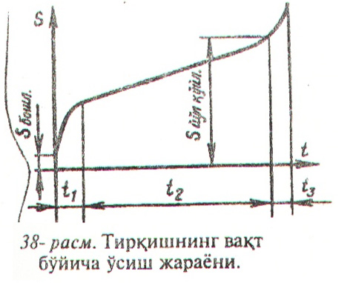
Қўзғалувчан ўтқазишларини ҳисоблашда ва танлашда албатта ишлаш жараёнида вал ва тешик юзалари ейилади, натижада тирқиш катталашади. Қўзғалувчан бирикмаларда вақт бўйича тирқишнинг ўзгариши 38-расмда кўрсатилган эгри чизиқ билан тавсифланади. Бошланғич вақт — (ишлаб мосланиш оралиқ давомида тирқиш ғадир-будирликларнинг эзилиши натижасидан ошиб боради, оралиқда бирикманинг меъёрдаги иш вақт оралиғида тирқишнинг ўзгариши секин бўлиб, у ишлаш вақтига тўғри пропорционал бўлади. Охирги С, оралиғида тирқиш бирданига ошиб кетиши билан характерланади. Бунда бирикманинг меъёрли ишлаши бузилади ва ундан кейин фойдаланиш аварияга олиб келиши мумкин.

Slide 17
Шунииг учун, бирикмада меъёрли фойдалани даврининг охирига мос келган тирқиш йул қўйилган чекли тирқиш деб аталади. Тирқишнинг бир текисда ошиб бориши ва йўл қўйилган чекли тирқишнинг ўзгармаслиги таъминланганда бирикманинг узоқ муддат ишлашига бошланғич тирқиш куч матини камайтириш орқали эришиш мумкин. Шунинг учун бошланғич тирқиш қийматини вал ва тешик ғадир-будирлик баландлик қийматига камайтирсак, бу бирикманинг техник ресурсини оид ишини таъминлайди

Slide 18
Ишқаланиб мосланиш жараёнида ғадир-будирлик баландлик бошланғич қийматига нисбатан 70% камаяди, уни қўйидагича ифодалаш мумкин:
Ундан ташқари иш ҳолатида харорат ошади, туташувчи деталларнинг чизиқли кенгайиш коэффициенти хар ҳил бўлганлиги учун бошланғич тирқиш қийматига таъсир қилади. Ҳарорат таъсирида тирқишнинг ўзгариш қиймати
бу ерда t_{u} — бирикманинг иш харорати;
α_{b}, α_{T} — вал ва тирқиш материалларининг чизиқли кенгайиши коэффициенти.
У ҳолда ҳисобли тирқиш қиймати

Slide 19
Йиғиш жараёнидаги кўп бирикмалар ҳисобли тирқиш қийматига эга бўлиши учун, стандарт тирқиш қиймати (S_{стр.ўрт}S_{x}) ҳисоблаш тирқиш қийматига яқин бўлиши лозим.
Ўтқазиш танлашда биринчи навбатда афзал ўтқазишларни танлаш ва бунда вал сирпаниш подшипниги учун тирқиш қиймати нолга тенг бўлган ўтқазиш тавсия қилиш мумкин эмаслигини ҳисоб олсак, у ҳолда қуйидаги шарт бажарилиши лозим.
Танланган ўтқазишнинг энг номакбул шароитда энг юпқа мой қатламини таъминлашини ҳисобга олган ҳолда текшириш лозим. Бунда

Slide 20
Қуруқ мойсиз ишқаланиш бўлмаслиги учун энг юпқа мой катлами А вал ва тешик ғадир-будирликлари йиғиндисидан катга бўлиши лозим, яъни
Агар юқоридаги икки шарт бажарилса танланган ўтқазиш тўғри ҳисобланади. Агар иккинчи шарт бажарилмаса бошқа ўтказиш танлаш лозим ва яна текширишни такрорлаш зарур.
Бирикманинг техник ресурсига таъсир қилмайдиган муҳим бўлмаган ва кейинчалик фойдаланиш жараёнида муқобил тирқиш қий­матини аниқлаш учун тирқишли ўтқазишлар ўхшатиш усули билан танланади.

Slide 21
H/h— энг кичик тирқиш қиймати нол бўлган ўтқазишлар, 4...12 квалитетларда белгиланган. Улар йиғиш, ажратиш жараёнининг соддалиги, марказлаштиришнннг юқори аниқликда бажари­лиши ва аста ўқ бўйича силжишни таъминлаши билан ажралиб туради. H7/h6 ўтқазишлар алмаштириб туриладиган тишли ғилдираклар, фрикцион муфталарда ва думалаш подшипниги ташқи халқаси қуйиладиган корпус ва стакан тешикларида ишлатилади. H8/h8, H8/h9, H9/h9 ўтқазишлар марказлаштиришга юқори талаб қўйилмаган ва йиғиш, ажратиш жараёнини енгиллатиш учун, масалан, валларга шкивларни, муфталарни тишли ғилдиракларни ўрнатишда фойдаланилиб, унча катта бўлмаган юқларда ишлашга мўлжалланган. H/a, H/b, H/c, A/h, B/h, C/h энг катта тирқишга (11 ва 12 квалитетларда) эга бўлган ўтқазишлар ўрта аниқликда чанг ва ифлос хавода ишлайдиган қишлоқ хўжалиги машинаси бирикмаларида ишлатилади.

Slide 22
Фойдаланилган адабиётлар
1. "Ўзароалмашинувчанлик, стандартлаштириш ва ўлчов усуллари", Р.Р. Равшанов - Ўқитувчи, Ташкент, 2016.
2. "Метрология, Ўзароалмашинувчанлик ва стандартлаштириш", Файзиев Р.Р., Дарслик. "Меҳнат", Ташкент - 2014.
3. "Технологик параметрларни ўлчаш усуллари ва воситалари", Муҳамедов Б.Э., - Ўқитувчи, Ташкент, 2017.

